Slide 1
Linear Simultaneous Equations: Add or subtract (step 2)?
True/false
Reflect
Your Turn
$$3x+4y=10$$
$$−5x+4y=−22$$
$$3x+4y=10$$
$$−5x−4y=−22$$
Rule
For more videos visit mrbartonmaths.com/videos

Slide 2
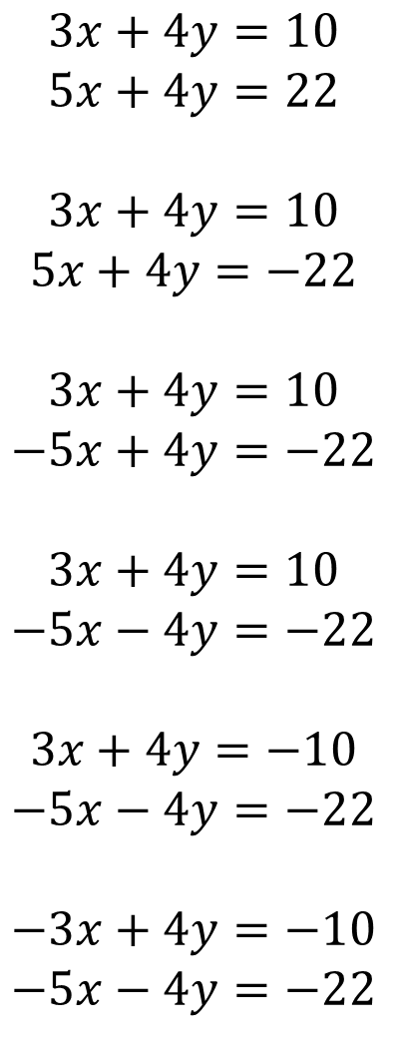
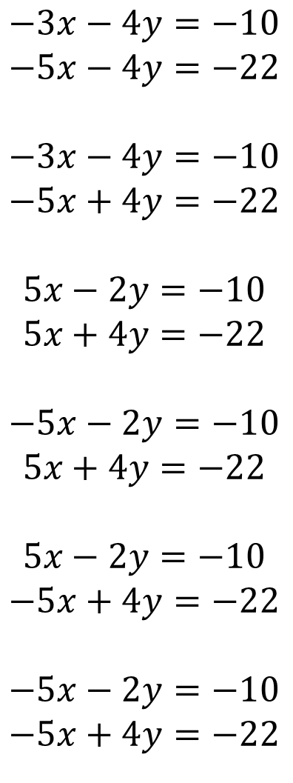
$$3x+4y=10$$
$$5x+4y=22$$
$$3x+4y=10$$
$$5x+4y=−22$$
$$3x+4y=10$$
$$−5x+4y=−22$$
$$3x+4y=10$$
$$−5x−4y=−22$$
$$3x+4y=−10$$
$$−5x−4y=−22$$
$$−3x+4y=−10$$
$$−5x−4y=−22$$
$$−3x−4y=−10$$
$$−5x−4y=−22$$
$$−3x−4y=−10$$
$$−5x+4y=−22$$
$$5x−2y=−10$$
$$5x+4y=−22$$
$$−5x−2y=−10$$
$$5x+4y=−22$$
$$5x−2y=−10$$
$$−5x+4y=−22$$
$$−5x−2y=−10$$
$$−5x+4y=−22$$
$+$ $−$
$+$ $−$
$+$ $−$
$+$ $−$
$+$ $−$
$+$ $−$
$+$ $−$
$+$ $−$
$+$ $−$
$+$ $−$
$+$ $−$
$+$ $−$
$+$ $−$

Slide 3
$$3x+4y=10$$
$$5x+4y=22$$
$$3x+4y=10$$
$$5x+4y=−22$$
$$3x+4y=10$$
$$−5x+4y=−22$$
$$3x+4y=10$$
$$−5x−4y=−22$$
$$3x+4y=−10$$
$$−5x−4y=−22$$
$$−3x+4y=−10$$
$$−5x−4y=−22$$
$$−3x−4y=−10$$
$$−5x−4y=−22$$
$$−3x−4y=−10$$
$$−5x+4y=−22$$
$$5x−2y=−10$$
$$5x+4y=−22$$
$$−5x−2y=−10$$
$$5x+4y=−22$$
$$5x−2y=−10$$
$$−5x+4y=−22$$
$$−5x−2y=−10$$
$$−5x+4y=−22$$
$+$ $−$
$+$ $−$
$+$ $−$
$+$ $−$
$+$ $−$
$+$ $−$
$+$ $−$
$+$ $−$
$+$ $−$
$+$ $−$
$+$ $−$
$+$ $−$
$+$ $−$

Slide 4
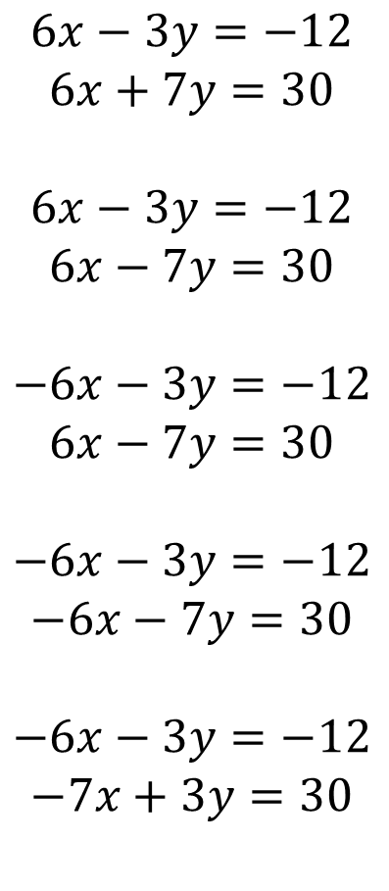
Your Turn
$$6x−3y=−12$$
$$6x+7y=30$$
$$6x−3y=−12$$
$$6x−7y=30$$
$$−6x−3y=−12$$
$$6x−7y=30$$
$$−6x−3y=−12$$
$$−6x−7y=30$$
$$−6x−3y=−12$$
$$−7x+3y=30$$
$+$ $−$
$+$ $−$
$+$ $−$
$+$ $−$
$+$ $−$
$+$ $−$

Slide 5
Your Turn - answers
$$6x−3y=−12$$
$$6x+7y=30$$
$$6x−3y=−12$$
$$6x−7y=30$$
$$−6x−3y=−12$$
$$6x−7y=30$$
$$−6x−3y=−12$$
$$−6x−7y=30$$
$$−6x−3y=−12$$
$$−7x+3y=30$$
$+$ $−$
$+$ $−$
$+$ $−$
$+$ $−$
$+$ $−$
$+$ $−$

